Slide 1
PDL
Passiviteiten van het Dagelijkse Leven
Niet duwen en trekken maar PDL

Slide 2
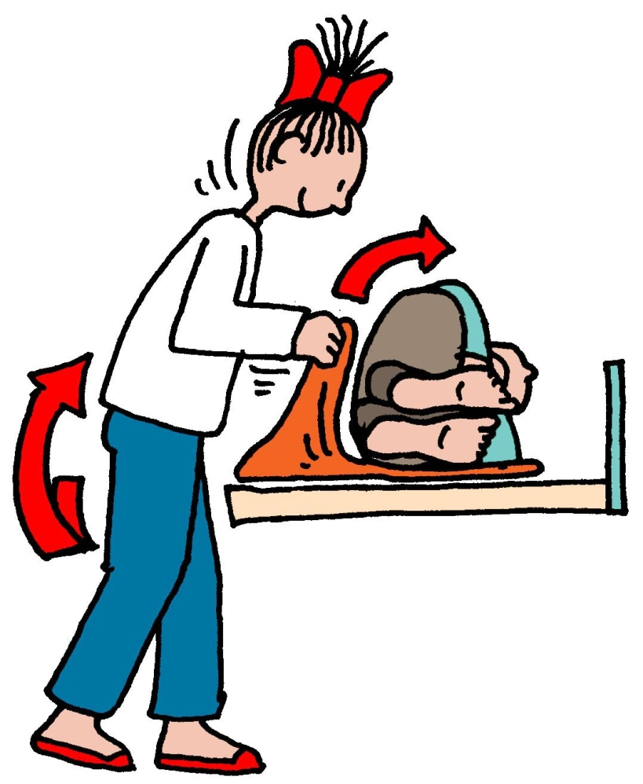
PDL is een methode om mensen die (bijna) niets meer zelf kunnen, op een prettiger manier lichamelijke verzorging te bieden.

Slide 3
Kenmerken van PDL
Wens en comfort van de cliënt staat voorop.
Een respectvolle bejegening van de cliënt.
Volledige aanvaarding van de passiviteit.
Multidisciplinaire aanpak.
Reduceren van angst,pijn,onrust en schaamte
Voorkomen van contracturen en decubitus.
Toepassen van specifieke technieken.
Toepassen van specifieke voorzieningen.(kleding)

Slide 4
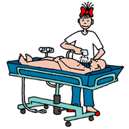
De zeven deelgebieden van PDL
Liggen
Zitten
Wassen
Aan- en uitkleden
Verschonen
Verplaatsen
Voeden
Diana Bouwmeester
Notes:
Liggen:De kans op spierspanningen, contracturen of decubitus wordt door het liggen vergroot. Ter voorkoming geven we w.l. en bestaan er diverse ligvoorzieningen.
Zitten: Problemen zijn vaak, scheef hangen, onderuit zakken en spierspanning. Het zitelement dient te worden aangepast aan het lichaam van de bewoner en zo het hele lichaam te ondersteunen, waardoor de bewoner zich ontspant.
Wassen: Kan vaak veel energie kosten en pijn doen bij spierspanning en lichaamsdelen die niet kunnen meebewegen. Ook koude brengt veel ongemak met zich mee. (toedekken, wassen zonder water)
Verkleden: aankleedtechnieken. Leg vast hoe het gemakkelijk gaat.
Verschonen:Rustige benadering en niet onnodig bloot laten liggen.
Verplaatsen: Tillift, goede uitleg.
Voeden: Rustige omgeving 3xweigeren is stoppen.

Slide 5
filmpje

